Slide 1
Estatística
Matemática II

Slide 2
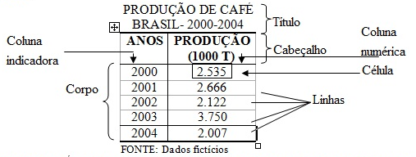
Séries Estatísticas
Tabelas

Slide 3
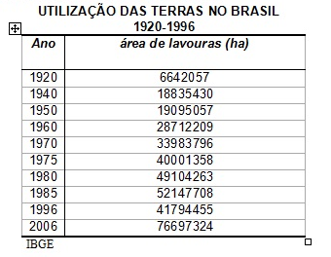
Séries Estatísticas
Séries históricas, temporais ou cronológicas:

Slide 4
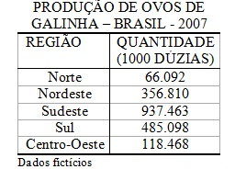
Séries Estatísticas
Séries geográficas, espaciais, territoriais ou de localização:

Slide 5
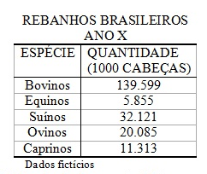
Séries Estatísticas
Séries específicas ou categóricas.

Slide 6
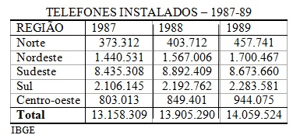
Séries Estatísticas
Séries conjugadas - Tabelas de dupla entrada.

Slide 7
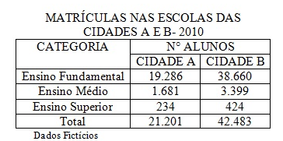
Dados absolutos e dados relativos

Slide 8
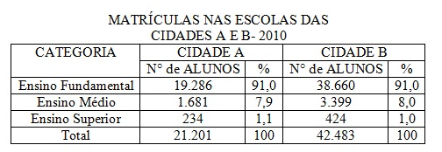
Dados absolutos e dados relativos

Slide 9
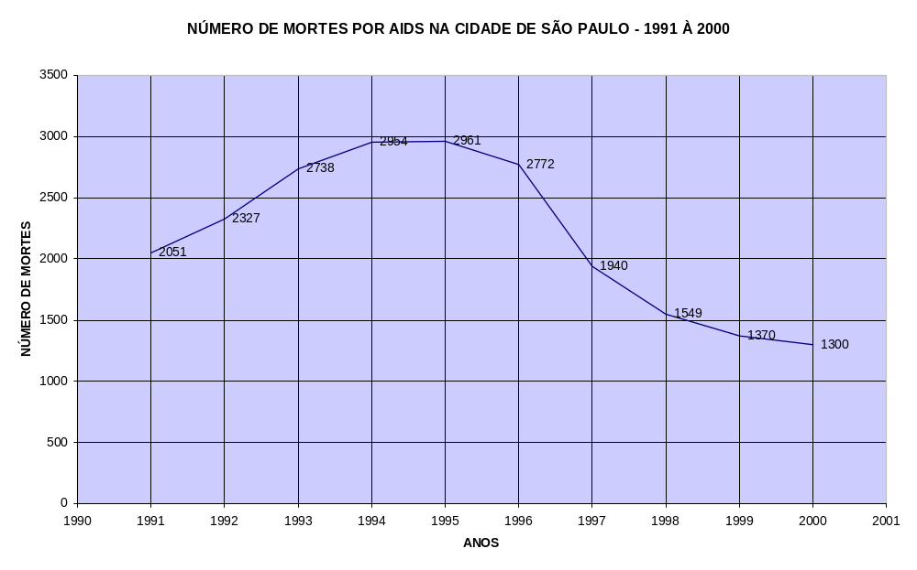
Gráficos Estatísticos
Diagramas - Gráfico em linha ou curva.

Slide 10
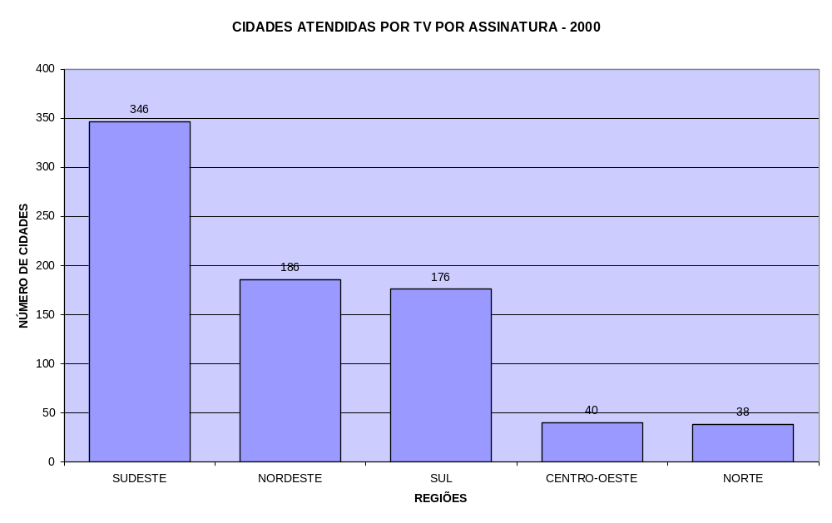
Gráficos Estatísticos
Diagramas – Gráfico em colunas ou em barras.
  Gráfico em colunas.

Slide 11
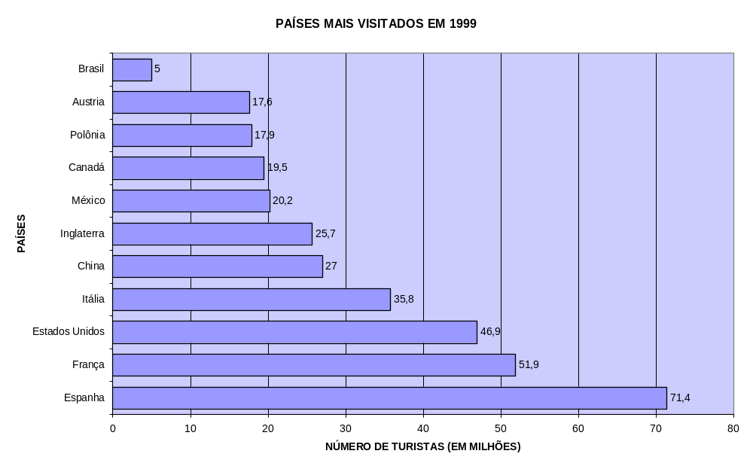
Gráficos Estatísticos
Diagramas – Gráfico em colunas ou em barras.
  Gráfico em barras.

Slide 12
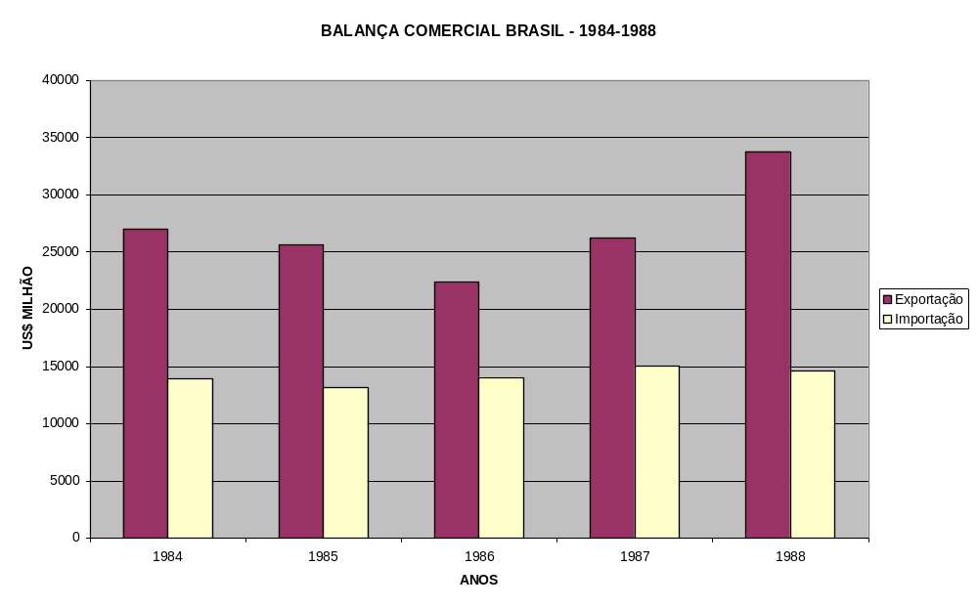
Gráficos Estatísticos
Diagramas – Gráfico em colunas ou em barras.
  Gráfico em colunas ou em barras múltiplas.

Slide 13
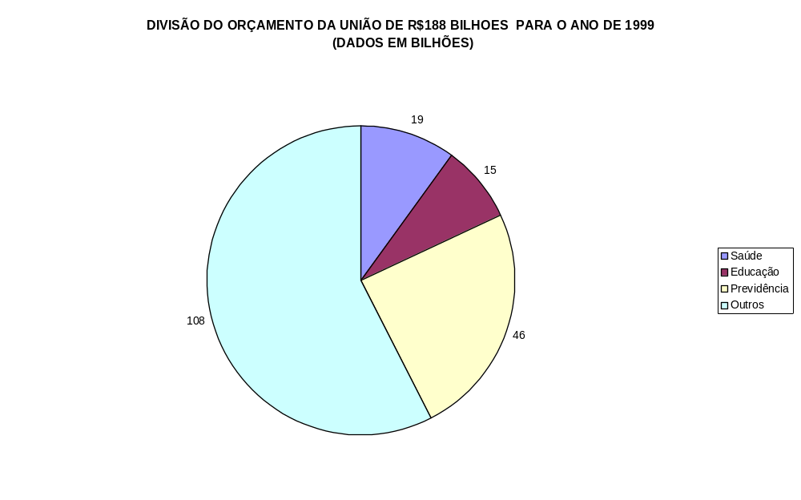
Gráficos Estatísticos
Gráfico de setores:

Slide 14
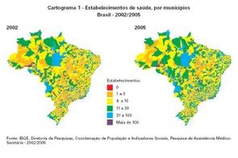
Gráficos Estatísticos
Cartograma

Slide 15
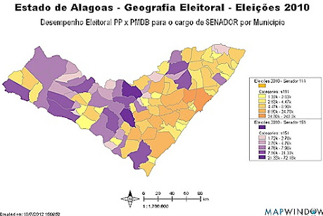
Gráficos Estatísticos
Cartograma

Slide 16
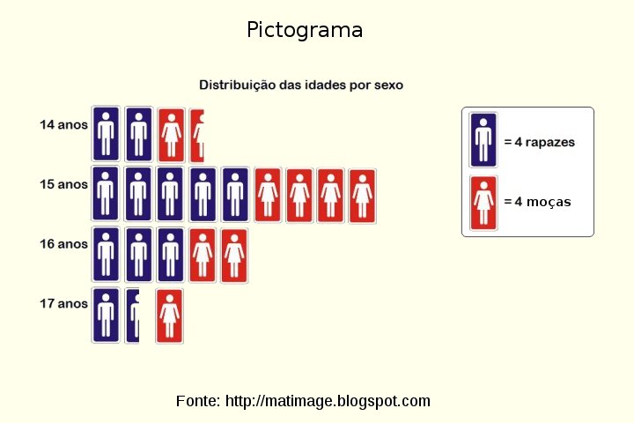
Gráficos Estatísticos
Pictograma

Slide 17
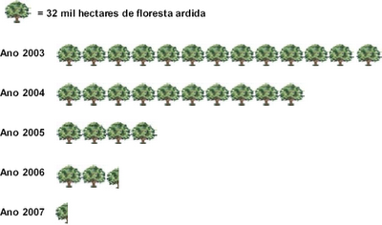
Gráficos Estatísticos
Pictograma

